Slide 1
Modal
Componente

Slide 2

Modal

Slide 3
O que é o componente “Modal”?
O componente modal fornece uma base sólida para criar diálogos, popovers, lightboxes ou qualquer outra coisa.
O componente renderiza seu nó filho na frente de um componente de pano de fundo.

Slide 4
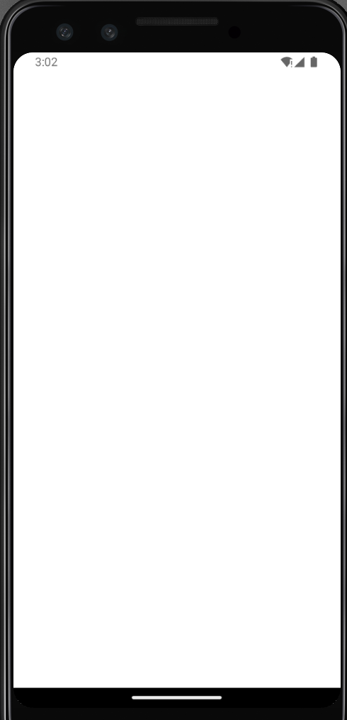
Iniciamos com a tela vazia...
import React, { Component } from 'react';
import { View, Text, Button, Modal } from 'react-native';
export default class App extends Component {
constructor(props) {
super(props);
this.state = { };
}
render() {
return (
<View style={styles.container}>
</View>
);
}
}
const styles = StyleSheet.create({
container: {
paddingTop: 20,
flex: 1,
}
});

Slide 5
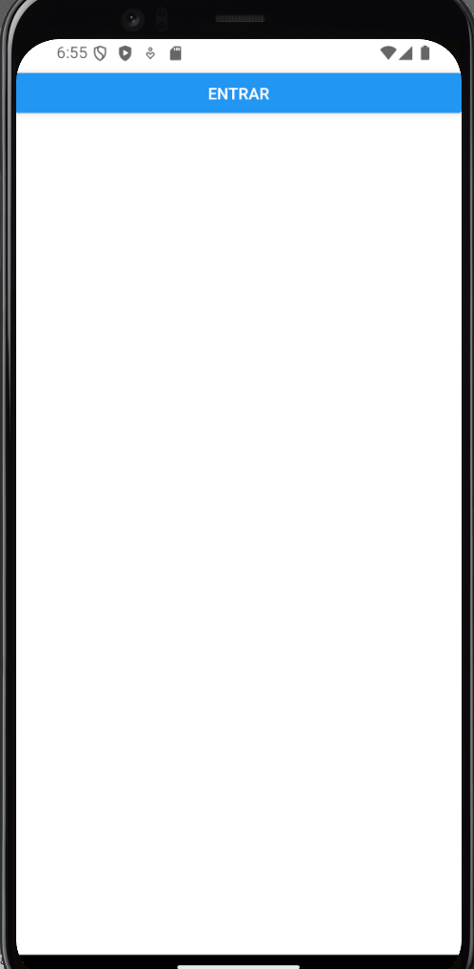
Acrescentando um botão...
import React, { Component } from 'react';
import { View, Text, Button, Modal, StyleSheet } from 'react-native';
export default class App extends Component {
constructor(props) {
super(props);
this.state = {};
this.entrar = this.entrar.bind(this);
}
entrar () {}
render() {
return (
<View style={styles.container}>
<Button title='Entrar' onPress={this.entrar}/>
</View>
);
}
}
const styles = StyleSheet.create({
container: {
paddingTop: 30,
flex: 1,
}
});
Criando função “entrar” e dando o bind
Associando “entrar” ao OnPress do botão

Slide 6
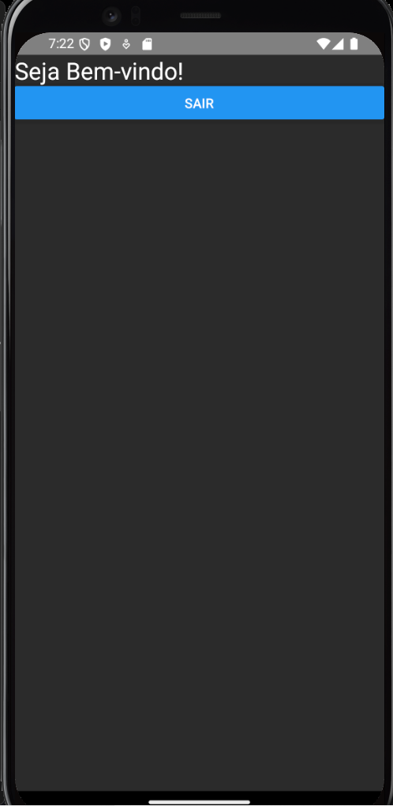
Criando o Modal
...
export default class App extends Component {
constructor(props) {
super(props);
this.state = {
modalVIsible : false
};
this.entrar = this.entrar.bind(this);
this.sair = this.sair.bind(this);
}
entrar () { this.setState({modalVIsible: true})}
sair(visible) {this.setState({modalVIsible: visible})}
render() {
return (
<View style={styles.container}>
<Button title='Entrar' onPress={this.entrar}/>
<Modal animationType='slide' visible={this.state.modalVIsible}>
<View style={{backgroundColor:'#292929', flex:1}}>
<Text style={{color:'#FFF', fontSize:25}}>Seja Bem-vindo!</Text>
<Button title='sair' onPress={()=> this.sair(false)} />
</View>
</Modal>
</View>
);
}
Criando state “modalVisible” para controlar a visibilidade do Modal
Escrevendo as 2 funções...
Controlando a visibilidade
Modal, com animação “slide”(outra opção é “fade”
incluindo um botão para sair do modal

Slide 7
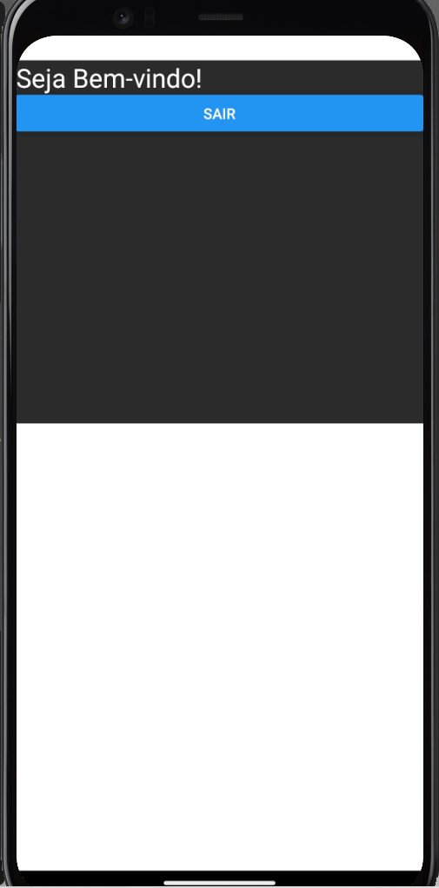
Melhorando apresentação do Modal Arquivo Entrar.js
import React, { Component } from 'react';
import { View, Text, Button, Modal, StyleSheet } from 'react-native';
export default class Entrar extends Component {
render() {
return (
<View style={{ backgroundColor: '#292929', width: '100%', height: 350 }}>
<Text style={{ color: '#FFF', fontSize: 25 }}>Seja Bem-vindo!</Text>
<Button title='sair' onPress={this.props.fechar} />
</View>
);
}
}
Criando o arquivo Entrar.js com o componente “Entrar”
Mudando também as caracteriticas da View
Repare que o método passado para ‘onPress’ é um “props”

Slide 8
Melhorando apresentação do Modal arquivo app.js
...
export default class App extends Component {
constructor(props) {
super(props);
this.state = {
modalVIsible: false
};
this.entrar = this.entrar.bind(this);
this.sair = this.sair.bind(this);
}
entrar() { this.setState({ modalVIsible: true }) }
sair(visible) { this.setState({ modalVIsible: visible }) }
render() {
return (
<View style={styles.container}>
<Button title='Entrar' onPress={this.entrar} />
<Modal transparent={true} animationType='slide' visible={this.state.modalVIsible}>
<Entrar fechar={()=> this.sair(false)} />
</Modal>
</View>
);
}
}
Usando o componente ‘Entrar’ no Modal e passando como ‘props’ o método ‘sair’

Slide 9
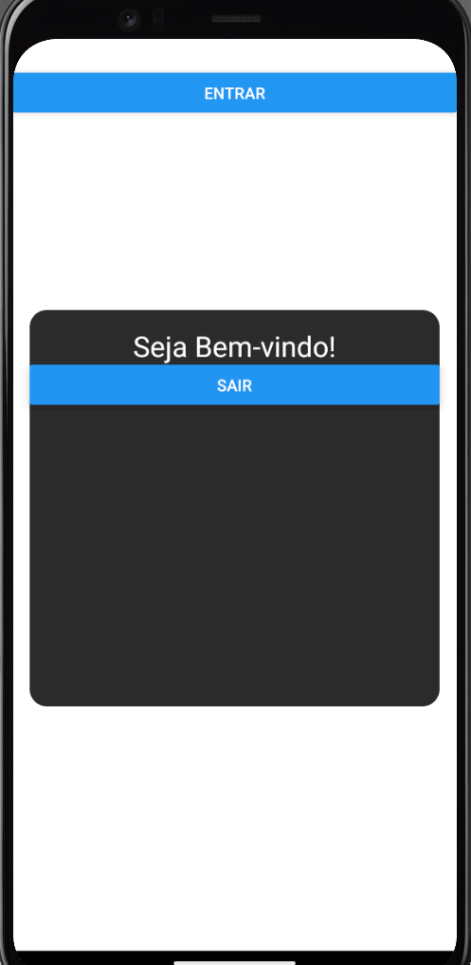
Melhorando mais apresentação do Modal - arquivo app.js
...
export default class App extends Component {
constructor(props) {
super(props);
this.state = {
modalVIsible: false
};
this.entrar = this.entrar.bind(this);
this.sair = this.sair.bind(this);
}
entrar() { this.setState({ modalVIsible: true }) }
sair(visible) { this.setState({ modalVIsible: visible }) }
render() {
return (
<View style={styles.container}>
<Button title='Entrar' onPress={this.entrar} />
<Modal transparent={true} animationType='slide' visible={this.state.modalVIsible}>
<View style={styles.viewModal}>
<Entrar fechar={() => this.sair(false)} />
</View>
</Modal>
</View>
);
}
}
Usando o componente ‘Entrar’ no Modal e passando como ‘props’ o método ‘sair’

Slide 10
Melhorando mais apresentação do Modal - arquivo app.js
...
const styles = StyleSheet.create({
container: {
paddingTop: 30,
flex: 1,
},
viewModal: {
margin: 15,
flex: 1,
alignItems: 'center',
justifyContent: 'center'
}
});
}
Usando o componente ‘Entrar’ no Modal e passando como ‘props’ o método ‘sair’

Slide 11
Melhorando mais a apresentação do Modal - Arquivo Entrar.js
import React, { Component } from 'react';
import { View, Text, Button, Modal, StyleSheet } from 'react-native';
export default class Entrar extends Component {
render() {
return (
<View style={{ backgroundColor: '#292929', width: '100%',
height: 350, borderRadius: 15 }}>
<Text style={{ paddingTop:15, color: '#FFF', fontSize: 25,
textAlign: 'center' }}>Seja Bem-vindo!</Text>
<Button title='sair' onPress={this.props.fechar} />
</View>
);
}
}

Slide 12
Modal

